Slide 1

HĐTN 4
Chủ đề 3:
Làm việc khoa học
Tuần 9

Slide 2



Slide 3


Nền nếp sinh hoạt hàng ngày
Nghe phổ biến việc thực hiện nền nếp sinh hoạt hàng ngày một cách khoa học.
Chia sẻ kinh nghiệm của em về việc thực hiện hoạt động sinh hoạt hàng ngày.

Slide 4


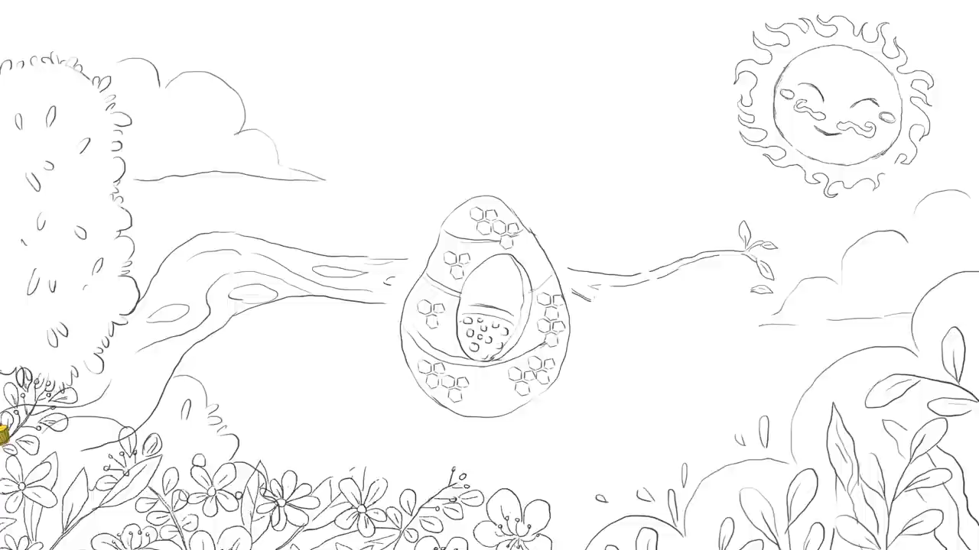

KHỞI ĐỘNG
Nghe bài hát Chị ong nâu và em bé (sáng tác: Tân Huyền) và trả lời câu hỏi: “Bài hát đã gửi tới các em thông điệp gì?”

Slide 5
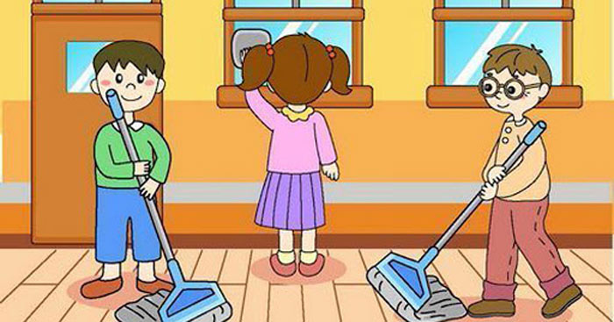
GỢI Ý TRẢ LỜI:
Bài hát đã cho thấy mỗi bạn nhỏ chúng ta ai cũng cần phải có nền nếp sinh hoạt hàng ngày khoa học.

Slide 6


Slide 7


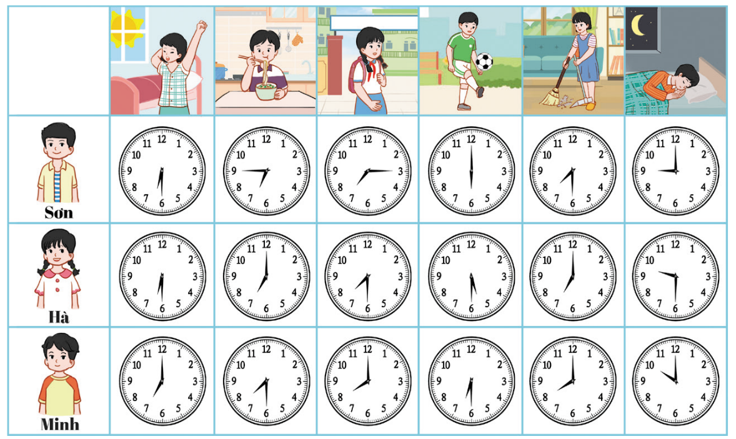

HOẠT ĐỘNG 1: SỬ DỤNG THỜI GIAN HỢP LÍ
Hoạt động nhóm
Các em quan sát hình minh hoạ (SHS – tr.28) và thảo luận với bạn trong nhóm về việc sử dụng thời gian cho các hoạt động trong ngày của 3 bạn trong hình theo những câu hỏi gợi ý cho sẵn

Slide 8


CÂU HỎI GỢI Ý
Câu 1: Các bạn trong hình đã thực hiện những công việc gì trong một ngày?
Câu 2: Các công việc đó được thực hiện vào giờ nào trong ngày?
Câu 3: Hoạt động của bạn nào sử dụng thời gian một cách hợp lí?
Câu 4: Có những khác biệt nào giữa thời gian biểu hoạt động của các bạn trong hình với thời gian biểu hoạt động trong ngày của em?

Slide 9



Các nhóm chia sẻ kết quả thảo luận của mình trước lớp để các nhóm khác nhận xét và góp ý.

Slide 10



Các em trả lời câu hỏi sau:
Làm thế nào để thực hiện được nhiều việc với thời gian hợp lí?

Slide 11






Để thực hiện được nhiều việc với thời gian hợp lí, chúng ta cần:
Liệt kê những công việc cần làm cụ thể và chi tiết
1
Lên thời gian cụ thể cho từng công việc
2

Slide 12




Để thực hiện được nhiều việc với thời gian hợp lí, chúng ta cần:
Sắp xếp công việc theo thứ tự ưu tiên
3
Rèn luyện tính kỷ luật và tập trung
4

Slide 13
TỔNG KẾT HOẠT ĐỘNG
Mỗi người trong chúng ta đều cần thực hiện các công việc và hoạt động khác nhau trong một ngày.
Để sử dụng được thời gian trong ngày hợp lí, làm được nhiều việc có ích, mỗi chúng ta cần biết sắp xếp thứ tự các công việc, có cách thực hiện khoa học, có ý thức, trách nhiệm khi thực hiện các công việc.
Việc sử dụng thời gian cho các công việc trong ngày một cách hợp lí sẽ giúp cho cuộc sống của chúng ta ngăn nắp, trật tự và khoa học.

Slide 14


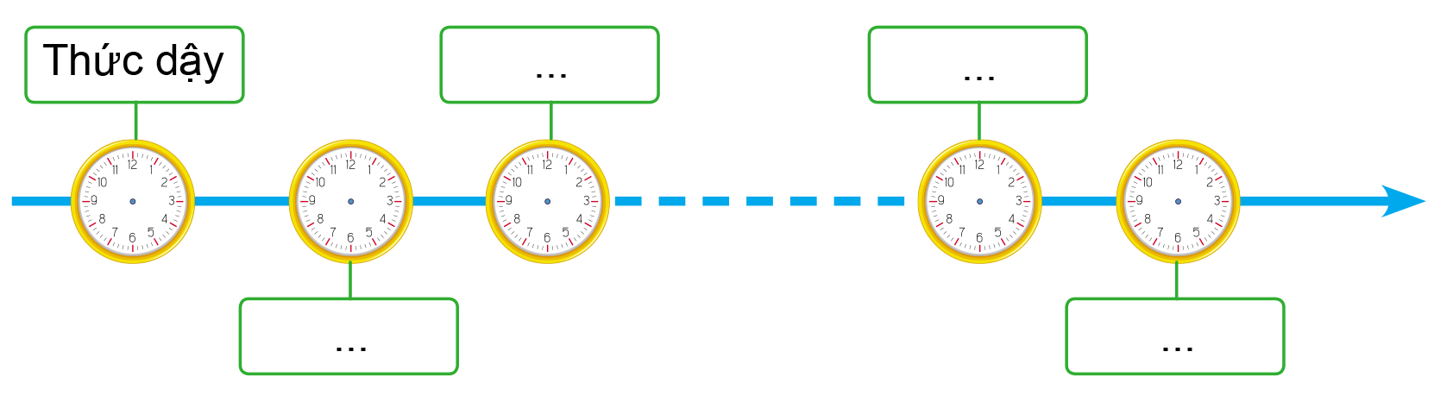
HOẠT ĐỘNG 2: XÂY DỰNG THỜI GIAN BIỂU HOẠT ĐỘNG HẰNG NGÀY
Làm việc cá nhân: Em hãy quan sát lược đồ gợi ý dưới đây (SHS – tr.29) và nhận xét về lược đồ:

Slide 15

YÊU CẦU:
Em hãy xây dựng thời gian biểu cho các hoạt động trong ngày của mình theo mẫu lược đồ ở trên hoặc có thể tham khảo mẫu thời gian biểu dưới đây:

Slide 16





Mẫu thời gian biểu tham khảo
Thời gian | Thứ Hai | Thứ Ba | Thứ Tư | Thứ Năm | Thứ Sáu | Thứ Bảy | Chủ nhật
6:30 | Ăn sáng | … | … | … | … | … | …
7:00 | Đi đến trường | … | … | … | … | … | …
16:30 | Về nhà, uống sữa | … | … | … | … | … | …
17:00 | Chơi thể thao | … | … | … | … | … | …
18:00 | Quét nhà | … | … | … | … | … | …

Slide 17
Xây dựng thời gian biểu các hoạt động, công việc hằng ngày là một việc làm cần thiết, giúp các em thực hiện các công việc một cách đầy đủ và hiệu quả.
TỔNG KẾT
HOẠT ĐỘNG
Việc lập thời gian biểu còn giúp các em hình thành được nếp sống khoa học, hợp lí, có tư duy khoa học trong việc thực hiện nhiều công việc khác nhau ở nhà, ở trường và ở cộng đồng.

Slide 18


Slide 19


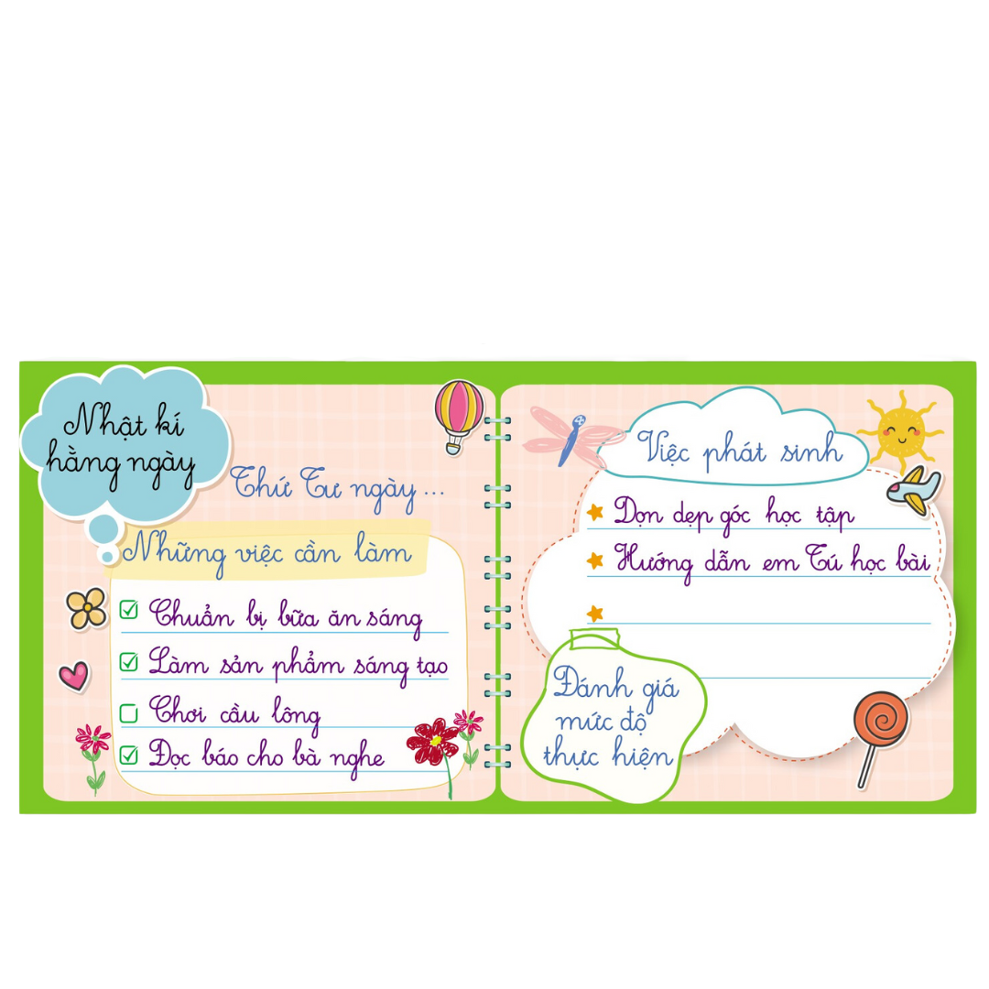

Chia sẻ nhật kí thực hiện công việc hàng ngày của em.
Nêu lợi ích của việc thực hiện công việc hàng ngày theo kế hoạch.
Nhật kí
của em

Slide 20


Slide 21




1. Thực hiện các công việc hằng ngày theo kế hoạch đã xây dựng.
2. Viết nhật kí thực hiện các công việc hằng ngày.

Slide 22





HƯỚNG DẪN VỀ NHÀ
Đánh giá kết quả đạt được sau khi tham gia các hoạt động của bài học.
Chuẩn bị tiết mục tiểu phẩm Ngày hôm qua của em theo nhóm.

Slide 23


Slide 24


Để kết nối cộng đồng giáo viên và nhận thêm nhiều tài liệu giảng dạy,
mời quý thầy cô tham gia Group Facebook
theo đường link:
Hoc10 – Đồng hành cùng giáo viên tiểu học
Hoặc truy cập qua QR code

